Slide 1
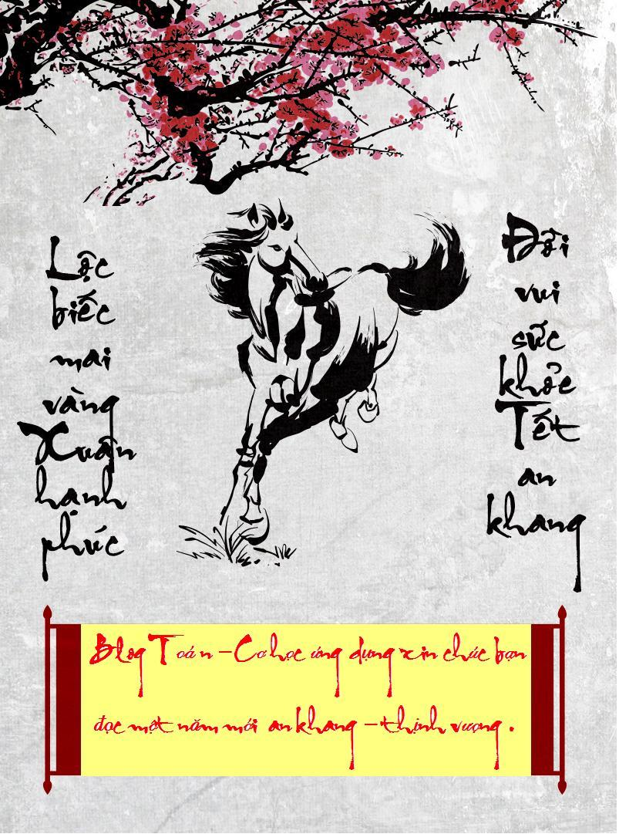
TẾT VUI 2012
Pháo nổ
Bánh chưng, bánh giầy
Lì xì đầu năm
Chúc xuân người than, bạn bè
This Photo by Unknown Author is licensed under CC BY-NC-ND

Slide 2
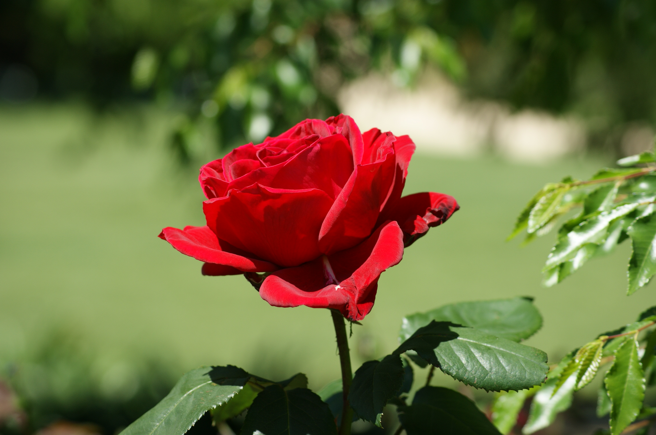
TẾT VUI 2012
Táo quân chầu trờ
Hái lộc đầu xuân
Xin xăm cho cả năm
This Photo by Unknown Author is licensed under CC BY-SA

